Slide 1



PROPUESTA
DE VALOR
Sesión #3
Organizan:
Financia:

Slide 2
OBJETIVOS:
Determinar cuál es la propuesta de valor.
Encontrar la mejor propuesta.

Slide 3

PROPUESTA DE VALOR
QUÉ ES LA PROPUESTA DE VALOR
Precio
Coste
Diferenciación
  Propuesta de valor es “Un conjunto creíble de las mejores razones para que la gente (cliente) se fije en nosotros y tome la acción que deseamos”.
PARA QUIEN ES LA PROPUESTA DE VALOR
Para nosotros. Base de nuestro Modelo de negocio, mensaje, generador de oportunidades
Para nuestros clientes. Solución, resultado, satisfacción, medicina al dolor.
Para la competencia. Imitar (proteger).

Slide 4
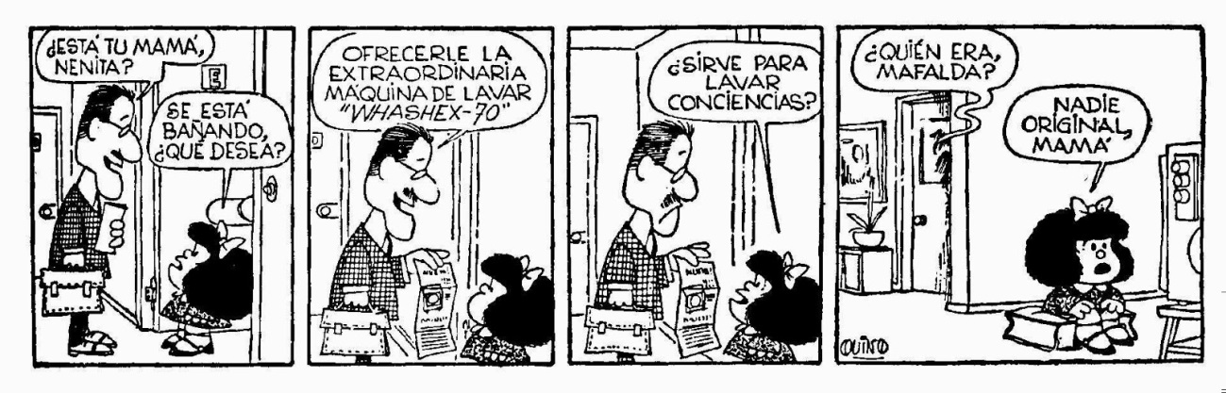
PROPUESTA DE VALOR
¿CUAL ES LA PREGUNTA?
¿QUÉ LE RESUELVE AL CLIENTE TU PRODUCTO O SERVICIO?
Podemos resolver esta pregunta sin orientación al cliente…
Qué vemos en esta viñeta?
Que conoce este vendedor de su cliente? Que ratio de éxito de venta puede tener?

Slide 5
IDENTIFICAR LAS PROPUESTA DE VALOR-ENFOQUE AL PRODUCTO.
Ejemplo botella de plástico
FUENTES DE PROPUESTAS DE VALOR
Adjetivos descriptivos
Listado de adjetivos:
  Bonito, grande, rápido, minucioso, seguro, barato, brillante, artesanal, elegante, fácil.
Atributos o cualidades, característica de la que podamos extraer un beneficio:
Una característica es lo que el cliente compra
y un beneficio es la razón por lo que el cliente compra
Característica | Beneficio
Es cilíndrica | Se puede coger con facilidad en la mano
 | Se puede guardar en la nevera
Transparente | Veo el contenido
 | Veo la calidad
Plástico | No pesa
 | No se rompe
 | Reutilizable
 | Reciclable
 | No altera el sabor
Tiene estrias | No resbala
33 cl | Fácil de llevar en el bolso
Tapón de rosca | Se puede abrir i cerrar
 | No se derrama

Slide 6
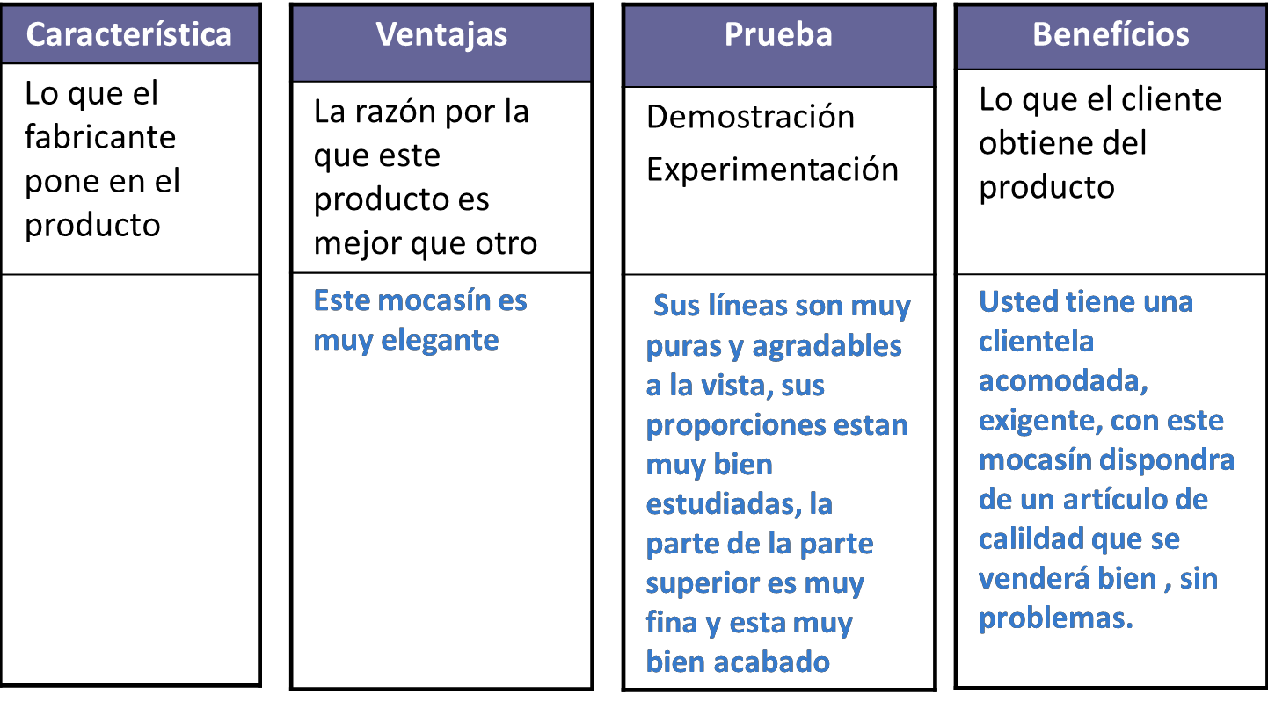
PROPUESTA DE VALOR
COMO AVANZAMOS?
De la característica al beneficio
Actividad 1: Características y beneficios de tu negocio
Diferenciar que es una característica y un beneficio en tu negocio
Listar los principales beneficios a tus clientes

Slide 7
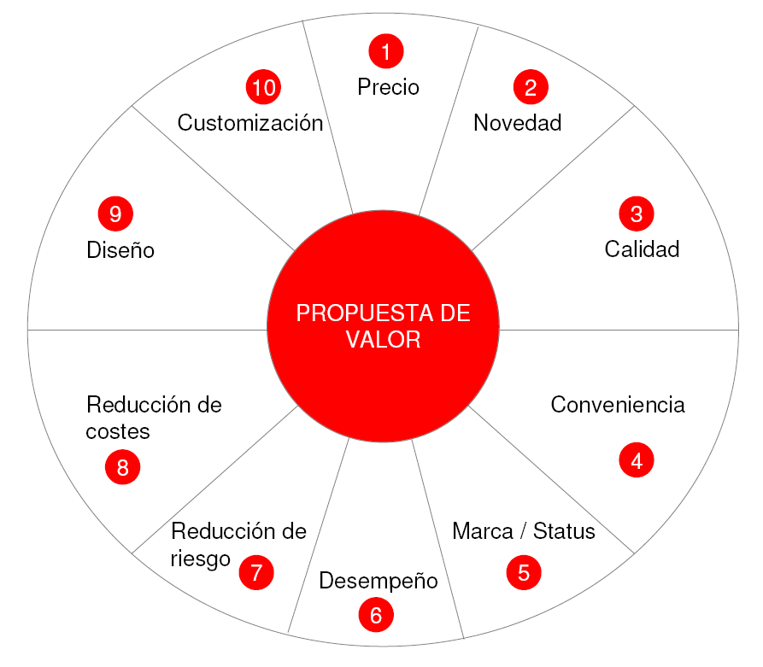
POSIBLES PROPUESTAS DE VALOR 1
Notes:
Precio: Ofrecer mismo valor por precio menor para alcanzar clientes sensibles al precio. € DISPONIBLES / OTRAS COMPRAS
Novedad: Satisfacer necesidades que los clientes no tenían identificadas. CURIOSIDAD / CONOCIMIENTO / EXPERIENCIAS
Calidad: Orientado a entregar un nivel de calidad superior a de los competidores. SATISFACCIÓN, SEGURIDAD
Conveniencia: Enfoque en “facilitar la vida” al cliente, optimizando su tiempo y esfuerzo. COMODIDAD
Marca / Status: Productos asociados a la pertenencia a un cierto grupo social, moda o tendencia. DISTINCIÓN
Desempeño: Garantizar desempeño superior a los productos de los competidores. PROFESIONALIDAD / TRANQUILIDAD
Reducción de riesgos: Enfoque en minimizar el riesgo que el cliente incurre al comprar el producto o servicio. SEGURIDAD
Reducción de costes: Ayudar a los clientes a minimizar los costos. SEGURIDAD / CONTROL
Diseño: Enfatizar el diseño cómo elemento diferenciador de la oferta de la empresa. DISTINCIÓN / MODA
Customización: Permitir la adaptación de la oferta a las necesidades y gustos de cada cliente o grupo de clientes. DISTINCIÓN
La propuesta de valor o solución estaría basada en algunos de esos factores. La cuestión es determinar en cuál o cuáles de ellos basaré mi modelo.

Slide 8
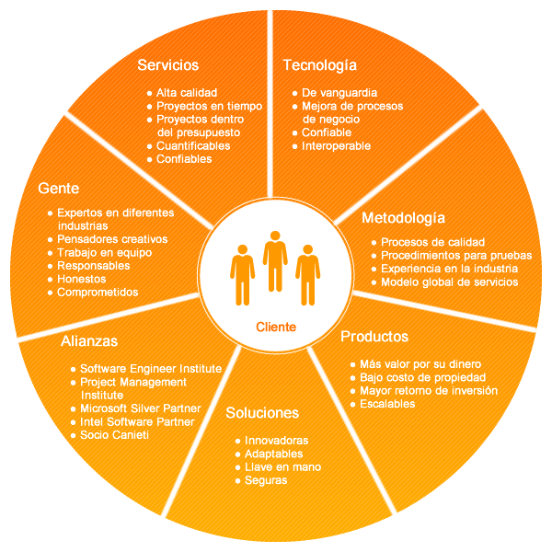
POSIBLES PROPUESTAS DE VALOR 2

Slide 9
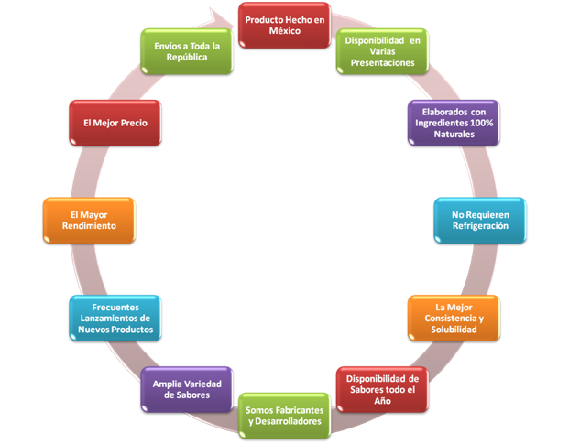
POSIBLES PROPUESTAS DE VALOR 3

Slide 10

DESARROLLO DE LA PROPUESTA DE VALOR
DISTINTAS ÁREAS DE NUESTRA ACTIVIDAD
Precio
Ubicación
Garantía
Atención al cliente
Producto
Estética
pago
Actitud socialmente responsable

Slide 11
DESARROLLO DE LA PROPUESTA DE VALOR
DISTINTAS ÁREAS DE NUESTRA ACTIVIDAD:
Precio
Ubicación
Garantía
Atención al cliente
Producto
Estética
Pago
Actitud socialmente responsable
VALOR APORTADO:
Más barato
Más caro
Más …
Notes:
Más caro: Turrón 1880. Supermercados Sánchez Romero.
Más barato: Ofertas y promociones. Descuento DIA descuento. Si lo encuentra más barato le devolvemos su dinero. Leroy Merlin: Si lo encuentras más barato te devolvemos el doble de la diferencia.
Más competitivo. Relación calidad precio.
Mas solidario. Parte del precio destinado a proyectos sociales.

Slide 12
DESARROLLO DE LA PROPUESTA DE VALOR
DISTINTAS ÁREAS DE NUESTRA ACTIVIDAD
Precio
Ubicación
Garantía
Atención al cliente
Producto
Estética
Pago
Actitud socialmente responsable
VALOR APORTADO:
Lugar
Espacio
Más …
Notes:
Lugar: Céntrico, aislado, aparcamiento, metro, zona comercial – centro comercial
Espacio: grande, pequeño, decoración,

Slide 13
DESARROLLO DE LA PROPUESTA DE VALOR
DISTINTAS ÁREAS DE NUESTRA ACTIVIDAD
Precio
Ubicación
Garantía
Atención al cliente
Producto
Estética
Pago
Actitud socialmente responsable
VALOR APORTADO:
Legal / comercial / total
Confianza
Notes:
Legal: 2 años. BOE. Comercial, KIA: 3 años o 100.000 km, 7 años, TREK. garantía de por vida. MURPROTEC: Nunca más volverá a tener humedades.
Confianza, llama cuando quieras.
Pescadería de barrio, mercados tradicionales.
No reparación, cambio por uno nuevo.

Slide 14
DESARROLLO DE LA PROPUESTA DE VALOR
DISTINTAS ÁREAS DE NUESTRA ACTIVIDAD
Precio
Ubicación
Garantía
Atención al cliente
Producto
Estética
Pago
Actitud socialmente responsable
VALOR APORTADO:
Procedimiento de atención
Servicio post venta
Más …
Notes:
Como en su casa. Restaurantes y hoteles. Empleadas del Hogar.
Igual en todo el mundo. McDonals
Vehículo de sustitución. Talleres, concesionarios.
Le damos una respuesta en 24 h. Caída Red. Atención médica.
Sustitución garantizada. Le devolvemos su dinero

Slide 15
IDENTIFICAR LAS PROPUESTA DE VALOR
DISTINTAS ÁREAS DE NUESTRA ACTIVIDAD
Precio
Ubicación
Garantía
Atención al cliente
Producto
Estética
Pago
Actitud socialmente responsable
Exclusividad / Marca
Variedad
Calidad
VALOR APORTADO:
Funcional
Más …
Notes:
Es un Mercedes. No todo el mundo puede tener un Mercedes.
Tenemos de todo. Todo para la construcción. Todo para el hogar. Hipermercados, grandes superficies.
Sesctoriales. Makro: hostelería.
Lo mejor del mercado. La tarta más rica del mundo.
Funcional: cocinas, electrodomésticos.

Slide 16
DESARROLLO DE LA PROPUESTA DE VALOR
DISTINTAS ÁREAS DE NUESTRA ACTIVIDAD
Precio
Ubicación
Garantía
Atención al cliente
Producto
Estética
Pago
Actitud socialmente responsable
VALOR APORTADO:
Retro
Descuidada
Diseño
Arte / artesano
Más
Notes:
Años 80 para compradores con 40 años
Para estar a la última
Conciliar arte y funcionalidad
Un diamante es para siempre

Slide 17
DESARROLLO DE LA PROPUESTA DE VALOR
DISTINTAS ÁREAS DE NUESTRA ACTIVIDAD
Precio
Ubicación
Garantía
Atención al cliente
Producto
Estética
Pago
Actitud socialmente responsable
VALOR APORTADO:
Financiado / a medida
Tarjeta / medios virtuales
Más …

Slide 18
DESARROLLO DE LA PROPUESTA DE VALOR
DISTINTAS ÁREAS DE NUESTRA ACTIVIDAD
Precio
Ubicación
Garantía
Atención al cliente
Producto
Estética
Pago
Actitud socialmente responsable
VALOR APORTADO:
Compromisos medioambientales
Donaciones
Causas sociales
Más …
OTROS COMO TECNOLOGÍA, FIABILIDAD

Slide 19

PROPUESTA DE VALOR

Slide 20

POR DONDE COMENZAMOS AL PLANTEAR NUESTRO EMPRENDIMIENTO
QUÉ NO ES UNA PROPUESTA DE VALOR
Un eslogan NO es una propuestas de valor:
L’Oréal. Porque yo lo valgo.
Santander. Queremos ser tu banco.
BMW. ¿Te gusta conducir?
Un enunciado de posicionamiento NO es una propuestas de valor:
Líderes en el sector desde 1990.
Ponte en manos de profesionales.

Slide 21
REQUISITOS DE UNA PROPUESTA DE VALOR
Una empresa podría tener diferentes propuestas de valor, pero es necesario que cumpla con los siguientes REQUISITOS:
PERMITIR UN MEJOR DESEMPEÑO: debe permitirle a la empresa tener un mejor desempeño que el de la competencia; por ejemplo, mayores ventas, un mayor margen de ganancia, un mayor número de clientes fidelizados, etc.
PERMITIR UN AUMENTO DE LA RENTABILIDAD: debe permitirle a la empresa tener un aumento de la rentabilidad que por lo menos llegue a ubicarse por encima de la rentabilidad promedio del sector o mercado.
SER SOSTENIBLE EN EL TIEMPO: debe ser capaz de mantenerse en el mediano o largo plazo; por ejemplo, una tecnología capaz de adaptarse a los cambios del mercado y no una que quede rápidamente obsoleta.
SER DIFÍCIL DE ALCANZAR O IGUALAR: debe ser difícil de alcanzar o igualar por la competencia; por ejemplo, un producto difícil de imitar por la competencia debido a sus componentes únicos.
Notes:
Una empresa podría tener diferentes propuestas de valor, pero es necesario que cumpla con los siguientes REQUISITOS:
PERMITIR UN MEJOR DESEMPEÑO: debe permitirle a la empresa tener un mejor desempeño que el de la competencia; por ejemplo, mayores ventas, un mayor margen de ganancia, un mayor número de clientes fidelizados, etc.
PERMITIR UN AUMENTO DE LA RENTABILIDAD: debe permitirle a la empresa tener un aumento de la rentabilidad que por lo menos llegue a ubicarse por encima de la rentabilidad promedio del sector o mercado.
SER SOSTENIBLE EN EL TIEMPO: debe ser capaz de mantenerse en el mediano o largo plazo; por ejemplo, una tecnología capaz de adaptarse a los cambios del mercado y no una que quede rápidamente obsoleta.
SER DIFÍCIL DE ALCANZAR O IGUALAR: debe ser difícil de alcanzar o

Slide 22

GRACIAS
HUACA NARANJAL

